Slide 1
ORIENTAÇÃO A OBJETOS 2
JDBC
Por Huilson J. Lorenzi
1º Semestre - 2023

Slide 2
JDBC
Para acessar o banco de dados, precisamos de um driver
Um driver nada mais é do que uma biblioteca (JAR)
JDBC significa Java DataBase Conectivity
JDBC define uma camada de abstração entre a sua aplicação e o driver do banco de dados
Essa camada possui, na sua grande maioria, interfaces que o driver implementa
Para abrir uma conexão, devemos usar o método getConnection, da classe DriverManager
O método getConnection recebe uma string de conexão JDBC, que define a URL, usuário, senha, etc.

Slide 3
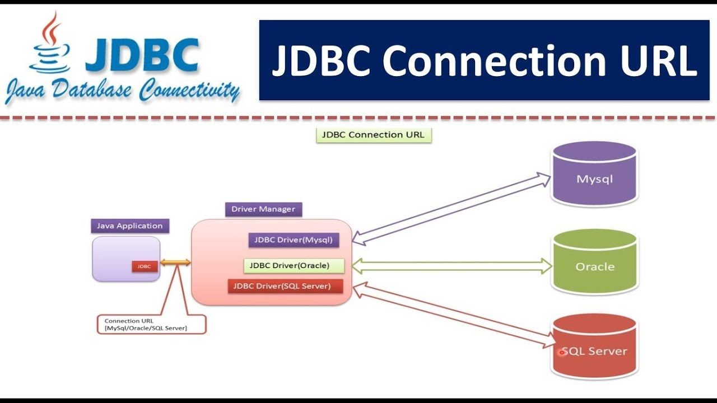

Slide 4
DRIVERS, IDE e BD
https://mvnrepository.com/artifact/org.postgresql/postgresql
https://www.postgresql.org/
https://netbeans.apache.org/download/index.html
https://www.postgresqltutorial.com/ <- dúvida em como fazer uma injeção SQL no postgres consultar esse site

Slide 5
import java.sql.*;
public class JDBCExemplo {
public static void main( String args[]) throws SQLException, ClassNotFoundException {
https://docs.oracle.com/cd/E19509-01/820-3497/agqka/index.html
String driverClassName = “exemplo/caminho/driverSQL";
String url = “varia.de.acordo.com.BD";
String username = “Fulano";
String password = “123456789";
String query = "insert into students values (104, ‘UFT')";
// Carregar Driver
Class.forName(driverClassName);
// Abrir Conexão
Connection con = DriverManager.getConnection( url, username, password);
// Obter um statement
Statement st = con.createStatement();
// Executar query
int count = st.executeUpdate(query); System.out.println(“Numero de linha criados por essa query = " + count);
// Fechar conexão
con.close();
}
} // fim da classe

Slide 6
DESAFIO
Crie as tabelas via aplicação do seu CASE da aula 1.
Depois crie um CRUD para o seu CASE da aula 1, cuidado com as agregações!
No Update use stm.getUpdateCount() para retornar um inteiro de linhas modificadas.
O Delete só deve ser usado quando nas despesas pagas (check-out, custos adicionais, etc). Imaginei que seja uma espécie de contas a receber.
Agora o usuário deve ser capaz de inserir os dados no CRUD.

